Slide 2
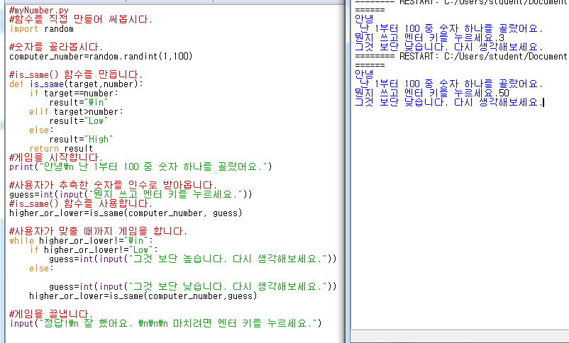
게임 함수 1~100
Notes:
#myNumber.py
#함수를 직접 만들어 써봅시다.
import random
#숫자를 골라봅시다.
computer_number=random.randint(1,100)
#is_same() 함수를 만듭니다.
def is_same(target,number):
if target==number:
result="Win"
elif target>number:
result="Low"
else:
result="High"
return result
#게임을 시작합니다.
print("안녕\n 난 1부터 100 중 숫자 하나를 골랐어요.")
#사용자가 추측한 숫자를 인수로 받아옵니다.
guess=int(input("뭔지 쓰고 엔터 키를 누르세요."))
#is_same() 함수를 사용합니다.
higher_or_lower=is_same(computer_number, guess)
#사용자가 맞출 때까지 게임을 합니다.
while higher_or_lower!="Win":
if higher_or_lower!="Low":
guess=int(input("그것 보단 높습니다. 다시 생각해보세요."))
else:
guess=int(input("그것 보단 낮습니다. 다시 생각해보세요."))
higher_or_lower=is_same(computer_number,guess)
#게임을 끝냅니다.
input("정답!\n 잘 했어요. \n\n\n 마치려면 엔터 키를 누르세요.")

Slide 3
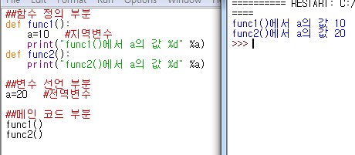
지역변수와 전역변수
Notes:
##함수 정의 부분
def func1():
a=10 #지역변수
print("func1()에서 a의 값 %d" %a)
def func2():
print("func2()에서 a의 값 %d" %a)
##변수 선언 부분
a=20 #전역변수
##메인 코드 부분
func1()
func2()

Slide 4
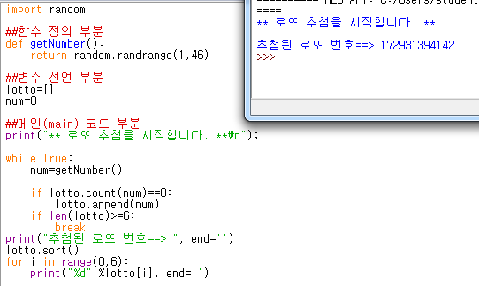
로또 추첨 함수
Notes:
import random
##함수 정의 부분
def getNumber():
return random.randrange(1,46)
##변수 선언 부분
lotto=[]
num=0
##메인(main) 코드 부분
print("** 로또 추첨을 시작합니다. **\n");
while True:
num=getNumber()
if lotto.count(num)==0:
lotto.append(num)
if len(lotto)>=6:
break
print("추첨된 로또 번호==> ", end='')
lotto.sort()
for i in range(0,6):
print("%d" %lotto[i], end='')

Slide 5
재귀함수 팩토리얼
def factorial(n):
if n==0:
return 1
elif n>0:
return factorial(n-1)*n
n=5
print(factorial(n))
Notes:
def factorial(n):
if n==0:
return 1
elif n>0:
return factorial(n-1)*n
n=5
print(factorial(n))

Slide 6
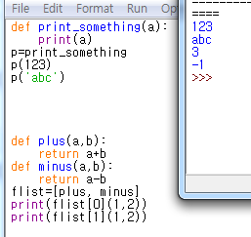
재귀함수 더하기
Notes:
def print_something(a):
print(a)
p=print_something
p(123)
p('abc')
def plus(a,b):
return a+b
def minus(a,b):
return a-b
flist=[plus, minus]
print(flist[0](1,2))
print(flist[1](1,2))

Slide 7
모듈 불러오기 p_temp->module 파일
##함수 정의 부분
def func1():
print("Func.py의 func1()이 호출됨.")
def func2():
print("Func.py의 func2()이 호출됨.")
def func3():
print("Func.py의 func3()이 호출됨.")
import Func
##메인 코드 부분
Func.func1()
Func.func2()
Func.func3()

Slide 8
모듈 불러오기(module2)
def plus(num1,num2):
return num1+num2
def minus(num1,num2):
return num1-num2
def multiply(num1,num2):
return num1*num2
def divide(num1,num2):
if num2!=0:
return num1/num2
else:
print("0으로 나누면 안되요ㅠㅠ")
return-1

Slide 9
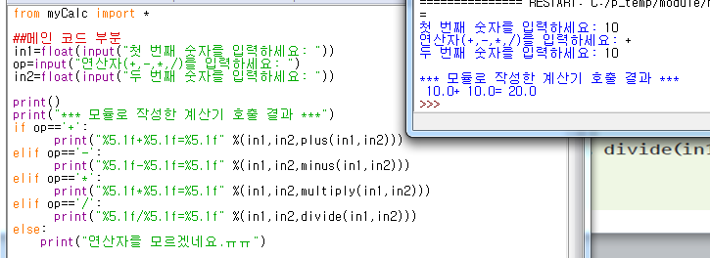
모듈 계산기
Notes:
from myCalc import *
##메인 코드 부분
in1=float(input("첫 번째 숫자를 입력하세요: "))
op=input("연산자(+,-,*,/)를 입력하세요: ")
in2=float(input("두 번째 숫자를 입력하세요: "))
print()
print("*** 모듈로 작성한 계산기 호출 결과 ***")
if op=='+':
print("%5.1f+%5.1f=%5.1f" %(in1,in2,plus(in1,in2)))
elif op=='-':
print("%5.1f-%5.1f=%5.1f" %(in1,in2,minus(in1,in2)))
elif op=='*':
print("%5.1f*%5.1f=%5.1f" %(in1,in2,multiply(in1,in2)))
elif op=='/':
print("%5.1f/%5.1f=%5.1f" %(in1,in2,divide(in1,in2)))
else:
print("연산자를 모르겠네요.ㅠㅠ")

Slide 11
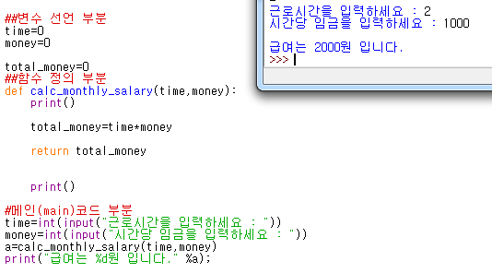
실습문제 3번 근로시간-임금
Notes:
##변수 선언 부분
time=0
money=0
total_money=0
##함수 정의 부분
def calc_monthly_salary(time,money):
print()
total_money=time*money
return total_money
print()
#메인(main)코드 부분
time=int(input("근로시간을 입력하세요 : "))
money=int(input("시간당 임금을 입력하세요 : "))
a=calc_monthly_salary(time,money)
print("급여는 %d원 입니다." %a);

Slide 12
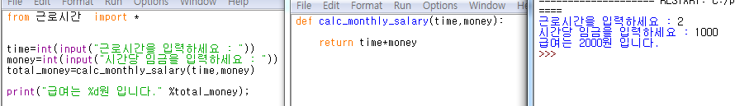
모듈 활용 근로시간

